Slide 1




PROJETO
EDUCAÇÃO
DO FUTURO
AULA 03
AWS

Slide 2


Sumário
AWS - AULA 5
Introdução ao Amazon RDS
Como criar uma instância de banco de dados RDS
Conectando ao banco
Joins

Slide 3
RDS
AWS - AULA 5
Amazon Relational Database Service ou simplesmente RDS, é um serviço de banco de dados SQL gerenciado fornecido pelo Amazon Web Services.
Além de conseguir suportar uma variedade de bancos de dados para armazenar e organizar nossas informações, serve também nas tarefas gerenciamento de banco de dados, como migração, backup, recuperação e aplicação de patches.

Slide 4
RDS
AWS - AULA 5
Um administrador de nuvem usa o Amazon RDS para configurar, gerenciar e dimensionar uma instância de banco de dados relacional na nuvem.
O serviço também faz backup automaticamente das instâncias do banco de dados RDS, captura uma captura instantânea diária de dados e retém os logs de transações para permitir a recuperação point-in-time.
Esse recurso permite gerar uma cópia do banco, no estado que ele estava, um segundo antes de uma determinada falha, facilitando de maneira, quase que imediata, a solução do problema.

Slide 5
RDS
AWS - AULA 5
Um usuário da AWS pode ativar seis tipos de mecanismos de banco de dados no Amazon RDS:
RDS para MySQL — compatível com o sistema de gerenciamento de banco de dados relacional de código aberto do MySQL ;
RDS para PostgreSQL — compatível com o sistema de gerenciamento de banco de dados objeto-relacional de código aberto do PostgreSQL ;
RDS para MariaDB — compatível com MariaDB , uma ramificação do MySQL desenvolvida pela comunidade;

Slide 6
RDS
AWS - AULA 5
RDS para SQL Server — compatível com o Microsoft SQL Server , um sistema de gerenciamento de banco de dados relacional;
RDS para Oracle Database — compatível com várias edições do Oracle Database , incluindo várias versões traga sua própria licença e versões incluídas na licença;
Amazon Aurora — compatível com MySQL e PostgreSQL, um mecanismo de banco de dados relacional proprietário da AWS.

Slide 7
Benefícios RDS
AWS - AULA 5
O serviço RDS foi criado para reduzir custos operacionais e solucionar os desafios mais comuns que as empresas enfrentam ao executar um banco de dados por meio de outras ferramentas. Seus principais benefícios incluem:
Fácil de administrar: o RDS permite passar da produção do projeto para a execução e implantação, sem a necessidade de provisionamento de uma infraestrutura, de instalação e manutenção do software de banco de dados.
Altamente escalável: é possível alterar a escala dos recursos de computação e armazenamento do seu banco de dados apenas com alguns cliques ou com uma chamada de API, sem a necessidade de estar algum tempo inativo.

Slide 8
Benefícios RDS
AWS - AULA 5
Disponível e resiliente: quando sua equipe provisiona uma instância de banco de dados, o Amazon RDS consegue replicar as informações de uma forma síncrona para uma outra instância em espera em uma zona de disponibilidade diferente.
Rápido: com o RDS você terá suporte aos aplicativos mais exigentes dos bancos de dados. Além disso, você consegue escolher entre duas opções de armazenamento baseado em SSD: as otimizadas para aplicativos OLTP de alta performance e as para uso econômico de propósito geral.

Slide 9
Benefícios RDS
AWS - AULA 5
A AWS consegue entregar um ambiente de alta disponibilidade utilizando o Elastic Load Balancing, que faz uma redistribuição automática de tráfego e cargas de trabalhos entre vários destinos, como instâncias do EC2, containers e endereços IP em uma ou mais zonas de disponibilidade.
Seguro: o Amazon RDS colabora com o controle do acesso ao banco de dados pela rede. Além disso, o Amazon RDS permite executar instâncias de banco de dados na Amazon Virtual Private Cloud (Amazon VPC), podendo isolar as instâncias de banco de dados e conectá-las à uma infraestrutura por meio de uma VPN criptografada.
Baixo custo: Além de pagar taxas muito baixas pelos recursos que realmente utiliza, você se beneficia da opção de definição de preço sob demanda sem compromissos antecipados ou em longo prazo.

Slide 10
RDS - Amazon Aurora
AWS - AULA 5
Antes de sabermos sobre a instância temos algo a mais na aws que é a amazon aurora:
Amazon Aurora é um banco de dados relacional compatível com MySQL e PostgreSQL desenvolvido para a nuvem que combina o desempenho e a disponibilidade da empresa com tradicionais bancos de dados com a simplicidade e o custo-benefício dos bancos de dados de código aberto.
O Amazon Aurora é até cinco vezes mais rápido do que bancos de dados MySQL padrão e três vezes mais rápido do que os bancos de dados PostgreSQL padrão. Amazonas Aurora é gerenciada pelo Amazon Relational Database Service (RDS), que possui tarefas administrativas demoradas, como provisionamento de hardware, banco de dados configuração, patching e backups.

Slide 11
Instância
AWS - AULA 5
Para começarmos a criar a instância com o banco de dados temos que criar o mesmo. Para isso basta acessar o aws e pesquisar por RDS, com isso terá a opção de criar um novo banco de dados que pode ser uma das opções que vimos: MySQL, PostgreSQL, MariaDB, SQL Server, Oracle Database ou amazon aurora.
Após selecionarmos o tipo do banco, teremos outras informações a se colocar, primeiro temos que selecionar o tamanho da nossa instância, isso será importante para termos algumas funcionalidades a mais como também termos limites maiores para o banco, além de alguns níveis terão acesso a uma função de disponibilidade e durabilidade.

Slide 12
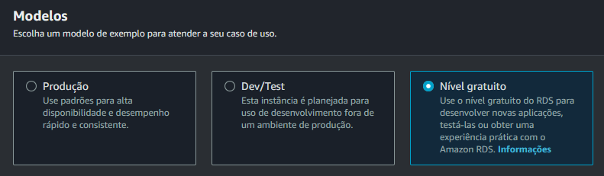
Modelos
AWS - AULA 5
O modelo serve para a AWS criar uma máquina que irá armazenar o nosso banco de dados. Essa máquina pode ser de produção (Alto desempenho), Test (Feita para quando a aplicação está sendo construída/testada) e o nível gratuito (Máquina mais modesta e com menos poder computacional)

Slide 13
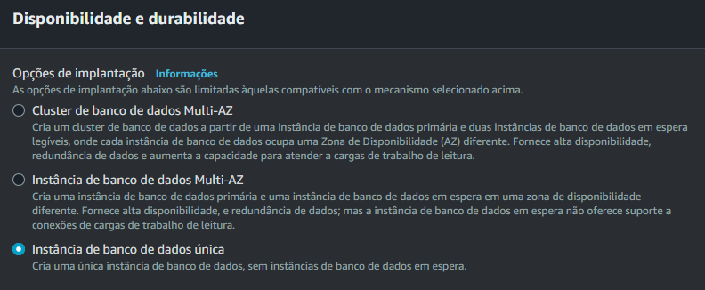
Disponibilidade e durabilidade
AWS - AULA 5
Define a quantidade de máquinas que vamos criar com o nosso banco e suas zonas de disponibilidade.

Slide 14
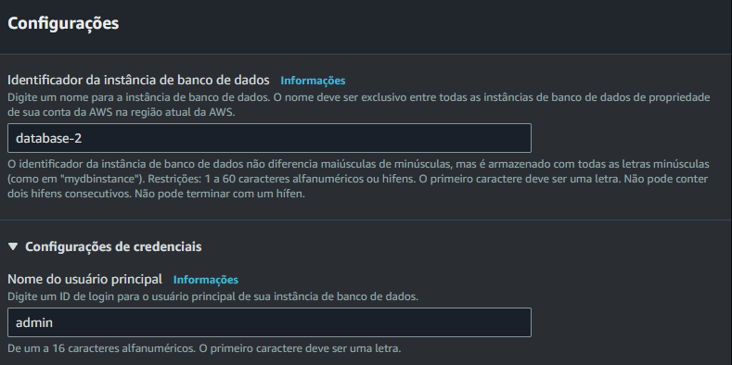
Configurações
AWS - AULA 5
Temos agora dar um nome para o nosso banco de dados que tem que ser único.

Slide 15
Configurações
AWS - AULA 5
O nome de usuário principal é importante para quando formos nos conectar a nossa instância do RDS.

Slide 16
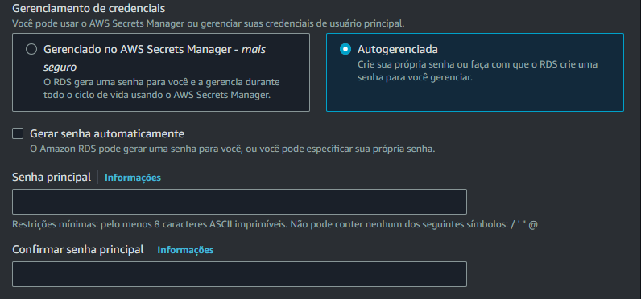
Configurações
AWS - AULA 5
Podemos criar uma senha para acessar o nosso banco de dados (Autogerenciada) ou podemos deixar isso para o amazon Secrets Manager, onde ele gera uma senha para nós e gerencia a mesma.

Slide 17
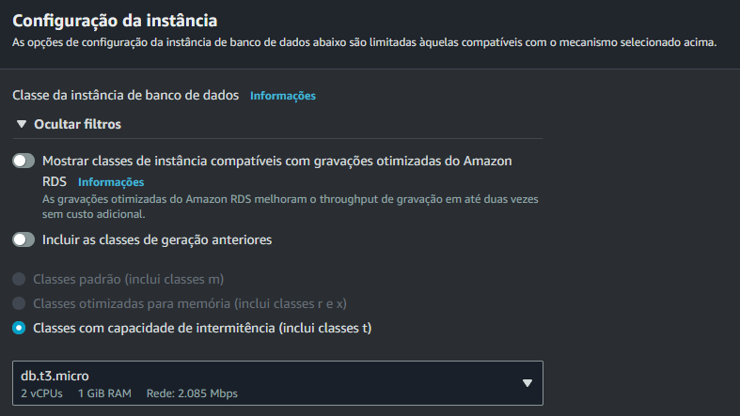
Configurações de instância
AWS - AULA 5
Podemos configurar a nossa instância para darmos mais poder computacional para nossa máquina.

Slide 18
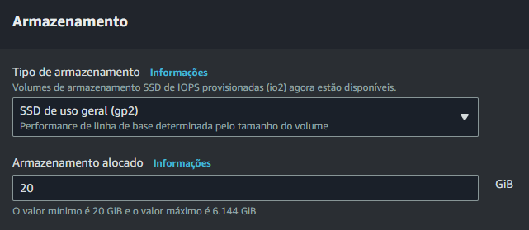
Armazenamento
AWS - AULA 5
Podemos configurar o disco que irá armazenar nossas informações (SSD,HD) e a quantidade de armazenamento que o disco terá.

Slide 19
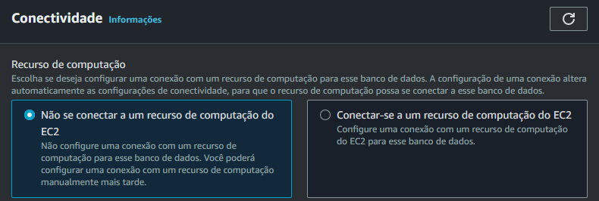
Conectividade
AWS - AULA 5
Podemos configurar o nosso banco para já estar disponível dentro do EC2

Slide 20
Conectando ao banco localmente
AWS - AULA 5
Feito a criação do nosso banco podemos agora nos conectar a ele

